Slide 1
BPV les 6-2-2023
Planning van vandaag:
Nogmaals deadline LA’s
Planning stagebegeleiding
Stage assessment en toelating
LA1
SMART
Gedragingen op stage
Uren registreren

Slide 2
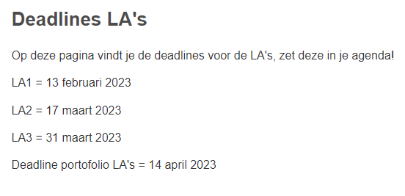
Nogmaals deadlines LA’s, zet in je agenda!

Slide 3
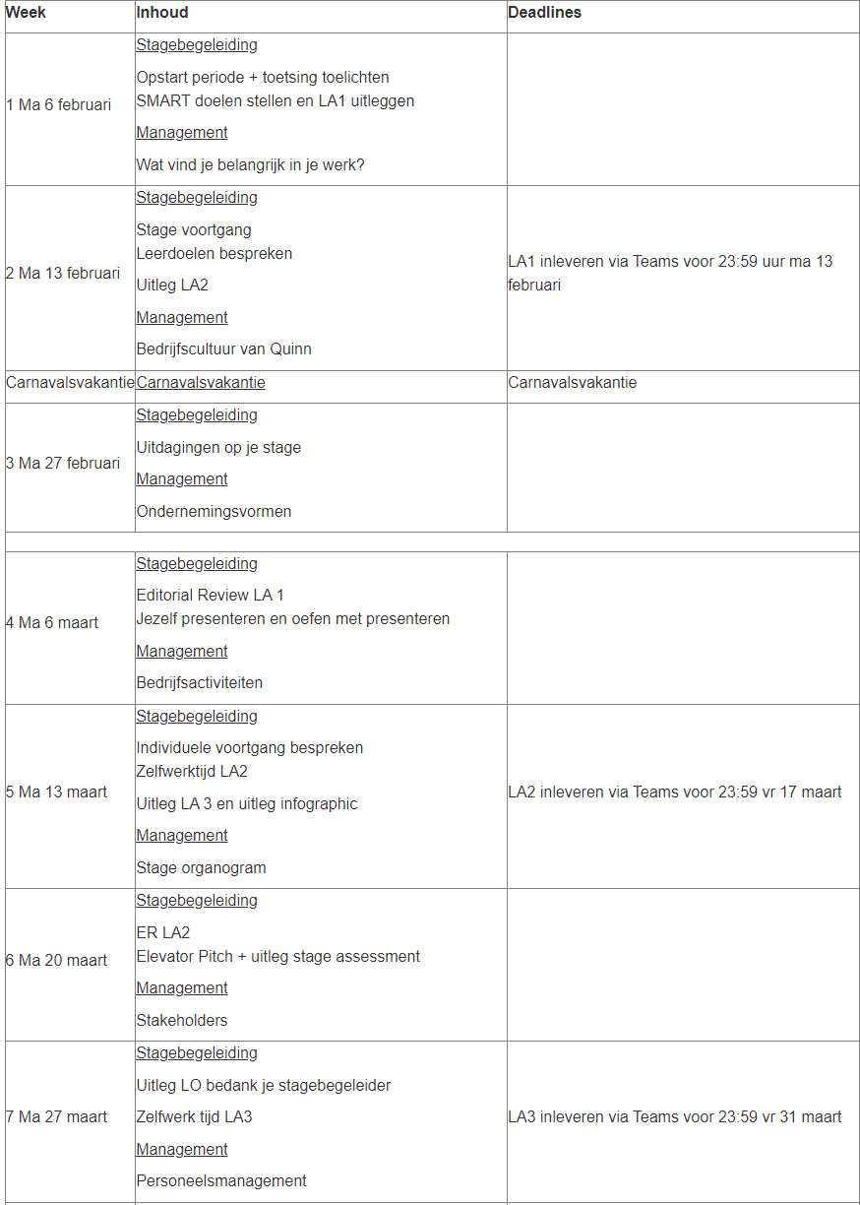
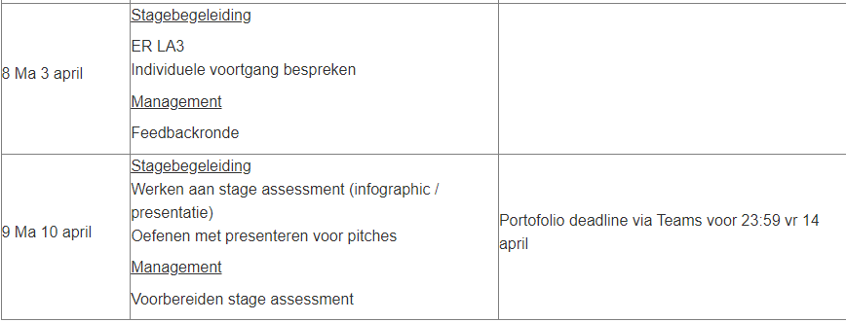

Slide 4
Stage assessment
Pitch van 3 minuten waarin je je bedrijf presenteert met behulp van een infographic.
Deze infographic (ook wel factsheet genoemd) is een product van LA3.
Naar aanleiding van je pitch worden er vragen gesteld over je pitch en over je stage.
Stage assessment vindt plaats in periode 4, na de stage. Om specifiek te zijn 16 mei!

Slide 5
Toelating assessment
Leerarrangementen
Alle La’s zijn verplicht, voor deze periode zijn dat:
LA 1 Leerdoelen voor je stage
LA 2 Ken je werkplek + eigen werk
LA3 Bedrijfspresentatie

Slide 6
2223 ST LA1 Leerdoelen voor je stage
Wat wil je leren? Wat ga je doen om dat te leren?
Leerdoel Leerdoelen opstellen voor jezelf.
SMART methode toepassen.
Adviseur duurzame leefomgeving rollen leren kennen.
Samenwerken
Dit product maak je alleen.
Lever je product in via Teams
Leerproduct
4 persoonlijke leerdoelen SMART uitgewerkt:
Twee leerdoelen zijn gericht op de rollen van de Adviseur duurzame leefomgeving (ADL).
Twee leerdoelen zijn gericht op het functioneren binnen het bedrijf.
Bijeenkomsten en tijd
Coachles leerdoelen stellen
Deadline product 13-02-2023
Bronnen
Document met de rollen van de Adviseur duurzame leefomgeving.
Informatie van het stagebedrijf
https://managementmodellensite.nl/doelen-smart-formuleren-uitgebreide-toelichting/#.WiZyJEriZPY
Leerpad
Bekijk de ADL rollen en ga na in welke je al goed bent en in welke je jezelf nog wilt ontwikkelen.
Zoek uit welke werkzaamheden je in het bedrijf kunt verrichten en waar je meer over zou willen leren.
Zoek op waar SMART doelen voor staan en hoe je een SMART doel opstelt.
Formuleer 2 leerdoelen die gaan over het ontwikkelen van de ADL rollen.
Formuleer 2 leerdoelen die gericht zijn op je werkzaamheden binnen je stage.
Schrijf bij elk leerdoel een klein stappenplan hoe je je leerdoel gaat bereiken met acties die je kan ondernemen.

Slide 7
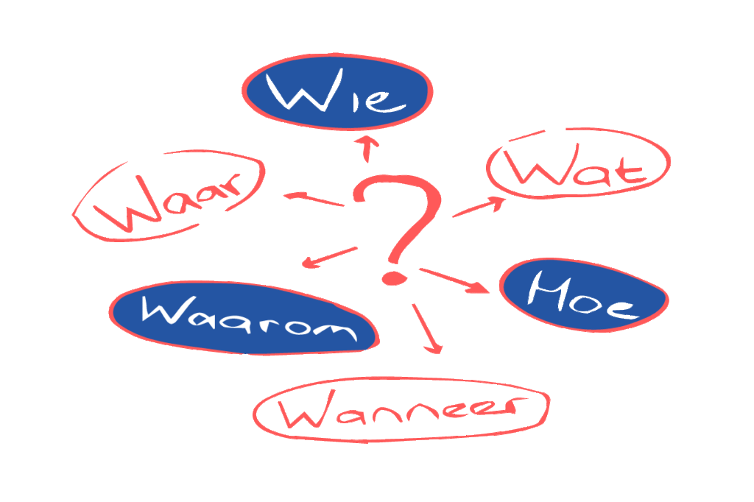
SMART → Specifiek
Om een doel specifiek te maken stellen we de W-vragen
Wat willen we bereiken?
Wie is er bij betrokken?
Waar gaat het gebeuren?
Wanneer gebeurt het?
Waarom willen we het bereiken?

Slide 8
Meetbaar
De meetbaarheid wordt meestal aangegeven in getallen.
Meetbaarheid kan ook zichtbaar gemaakt worden door het doel te vergelijken met bestaande procedures, kwaliteitseisen, normen, handleidingen of systemen.

Slide 9
Acceptabel/aanwijsbaar/actiegericht
De A staat ook wel voor Aanwijsbaar of Actiegericht. Vragen zijn daarbij:
Is het voor jezelf haalbaar?
Is er voldoende draagvlak om het doel te behalen?
Is het actiegericht en leidend tot resultaat? LET OP: het gaat niet om de acties zelf maar om het resultaat!

Slide 10
Realistisch
Is het doel haalbaar, geeft het voldoende uitdaging. Een doel moet niet te makkelijk zijn maar ook niet te moeilijk. Vragen zijn:
Is het doel haalbaar voor mij en/of anderen?
Zijn de inspanningen niet te hoog of te laag?
Staan de inspanningen in relatie met het resultaat?

Slide 11
Tijd
Een goed doel een minimaal één datum hebben. Vaak worden meerdere data genoemd zoals start- eind- en tussendata.

Slide 12
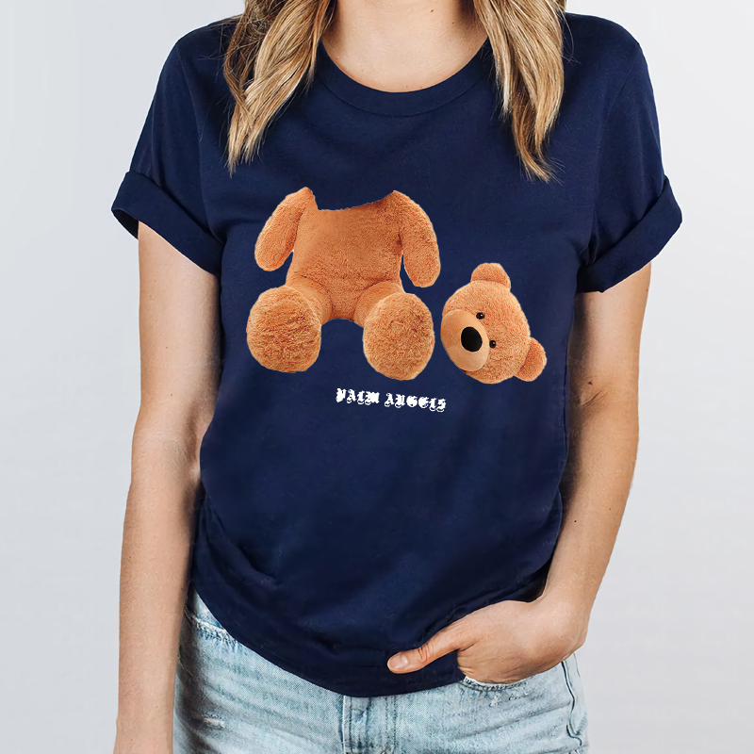
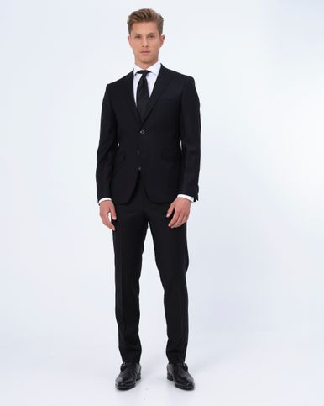
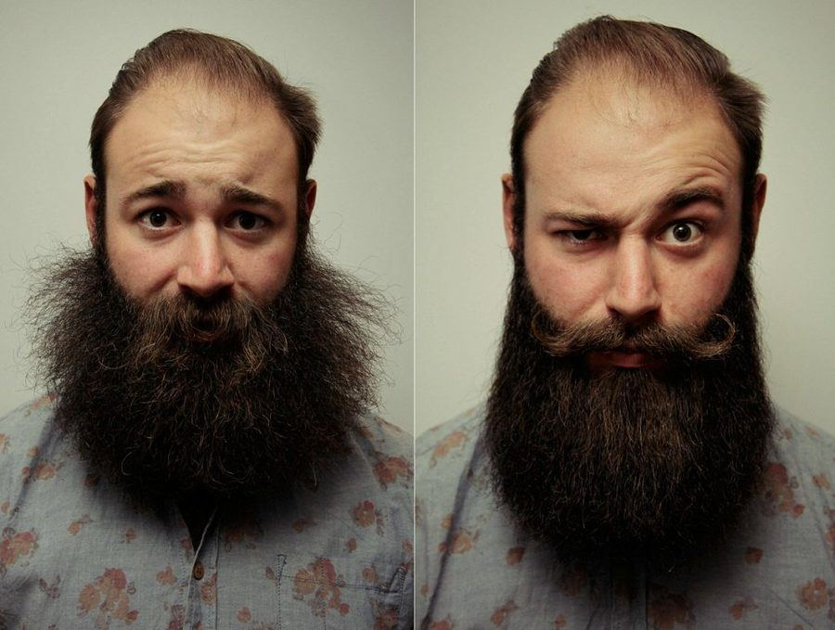
Gedragingen op stage, wat kan wel en wat kan niet?
Heej, ik ben te laat door het OV, k*t treinen. Kom eraan, sorry!
Betse Jos,
Helaas heefd mijn OV vertraching en dus ben ik what later, ik zal het strax inhale.
Gr. Steven

Slide 13
Uren registeren
Aan het einde van elke vrijdag registreer je je uren in OSIRIS voor die week! (Verplichting). Hoe?
Je gaat naar OSIRIS toe
Dan naar zaken
Dan druk je op start nieuwe zaak →
Urenregistratie BPV (maximaal 4 weken) →
5. Dan krijg je een formulier waarin je je uren kan gaan invullen, per week vul je de uren in en sla je die op. Na 4 weken dien je de urenregistratie in (let op niet alleen opslaan, maar ook indienen). Als jij dit hebt gedaan dan krijgt je praktijkbegeleider een mail met inloggegevens om de uren goed te keuren.
Weet je niet zeker of je uren goed zijn ingediend, stuur mij dan een berichtje ☺
Voor een instructievideo klik of kopieer de volgende link aan:
https://maken.wikiwijs.nl/userfiles/9b8cdb7f2820eb2cb5fc8fb5bb062ee1991171b3.mp4

Slide 14
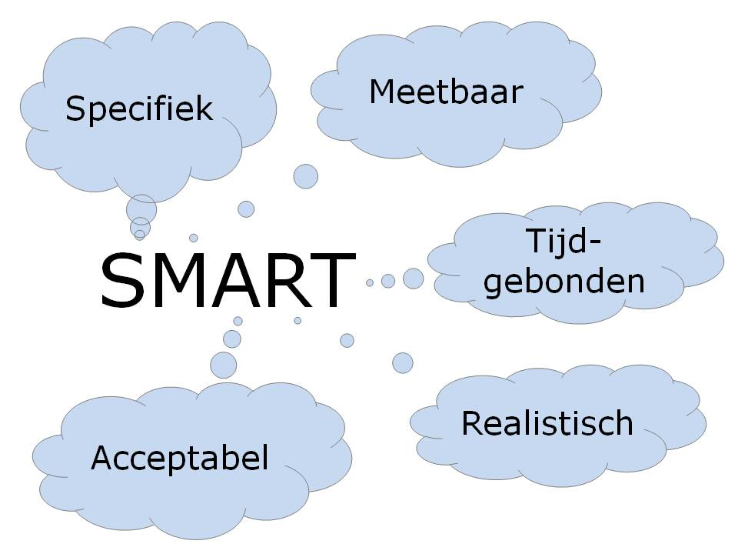
Aan de slag
Lees LA1 voor jezelf door
Ga aan de slag met het formuleren van leerdoelen
Maak je leerdoelen SMART
Klaar?
Lees de regels door van het bedrijf waar je stage
gaat lopen. Bekijk kledingvoorschriften etc.

